Slide 1

PILGRIMAGE
Indifilm
MAIN
Pilgrimage는 성지순례라는 뜻으로 인터넷에서 미래를 정확하게 예측한 게시물이나 예상을 깨고 큰 성공을 거둔 인물 또는 무언가를 다시
찾아보는 의미로도 쓰입니다. 독립영화에서부터 커리어를 쌓고 주목을 받아 지금의
네임벨류를 얻은 배우들의 필모그래피를 따라 국내외
영화제에서 주목을 받았지만 대중들에게 잘 알려지지 않은 독립영화들을 배우의 필모그래피를 중심으로 소개합니다.

Slide 2



PILGRIMAGE
Indifilm
ACTOR
배우들의 이름을 첫 페이지에 내세워 페이지의 정체성을 사용자에게 제공합니다. 6명의 배우들의 이름이 세로 스크롤을 이용한 정렬로 한 눈에 페이지에서 소개하는 배우들을 확인할 수 있고 각 이름을 클릭하면 배우의 기본정보와 필모그래피를 소개하는 페이지로 연결됩니다.

Slide 3
PILGRIMAGE
Indifilm
ACTOR
배우 선정 기준은 독립영화 출연 횟수와
온라인에서 볼 수 있는 영화의 수 입니다.
독립영화는 영화제에서만 상영되고 시중에서 볼 수 있는
경우가 적습니다.

Slide 4
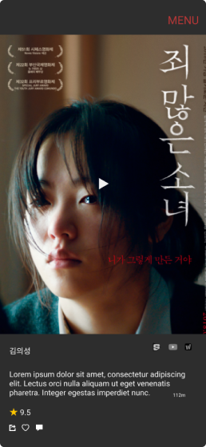
PILGRIMAGE
Indifilm
FILM PAGE
영화의 시놉시스와 런닝타임 등의 기본정보, 평점과 후기를 통해 사용자의 소비 여부에 대한 판단을 도와줍니다 직관적인 아이콘을 통해 영화를 볼 수 있는 사이트에 대한 정보를 제공하고 클릭 시 해당 사이트로 바로 이동할 수 있습니다 큰 화면에서는 영화의 메인 예고편을 감상할 수 있습니다

Slide 5
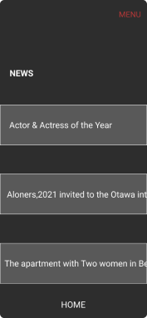

PILGRIMAGE
Indifilm
NEWS
지금 주목받고 있는 독립영화와 제작되고 있는 영화 등 다양한 독립, 단편 영화 뉴스를 볼 수 있습니다 국내 다양한 영화제 소식부터 개봉을 앞둔 볼만한 영화들의 정보를 제공합니다

Slide 6

PILGRIMAGE
Indifilm
NEWS
독립영화 콘텐츠의 페이지도 독립영화스러웠으면 좋겠다고 생각했습니다 영화를 소개하는 페이지인 다양한 컬러나 디자인보다 영화관 같은 분위기를 내면서 이미지와 영상에 자연스럽게 집중할 수 있는 흑백을 주조색으로 정했습니다.

Slide 7


HANBOK
KOREA TRADITION GARMENT
NEWS
‘한복이 아름답다는 것을 모두가 알았으면 좋겠다’ 이 생각이 컨텐츠 선정의 발단이었습니다. K-pop 무대, OTT 컨텐츠 등을 통해 한복이 주목을 받으면서 역시 내 눈에만 아름다워 보이는 것이 아니구나 라는 생각을 했습니다. TRADITION, NEW WAVE, LEGACY 세 섹션으로 구성되어 있는데, 한복의 변화하는 모습과 시간이 흘러도 변화하지 않는 전통 의상으로서의 의미를 시간을 상징하는 모래시계의 모양에 담았습니다

Slide 8
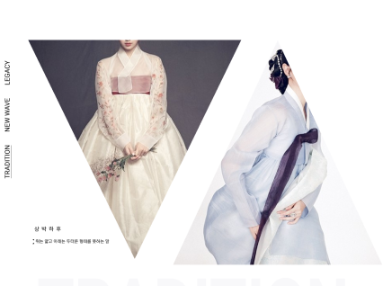
HANBOK
KOREA TRADITION GARMENT
TRADITION
전통 한복은 풍성한 곡선으로 부터 나오는 우아한 멋을 자랑합니다. 예로부터 입어오던 한복의 전통적인 모양을 확인할 수 있습니다. 모래시계의 삼각형 모양으로 이미지에서 옷의 모양을 강조하는 효과를 주었습니다

Slide 9
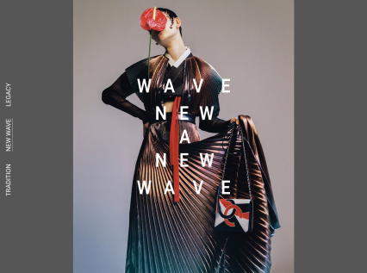
HANBOK
KOREA TRADITION GARMENT
NEW WAVE
전통한복 만큼이나 멋스럽고 화려한 색을 자랑하는 현대의 한복을 여섯가지 대표 색을 기준으로 한복의 다양한 모습을 볼 수 있습니다 또한 명절같은 특별한 날에만 입는 한복이 아닌 실용성이 높으면서 한복 고유의 멋을 담고 있는 현대 한복, K-POP무대 퍼포먼스부터 패션쇼, 잡지까지 해외에서도 주목받는 현대 한복의 모습까지 확인할 수 있습니다.

Slide 10
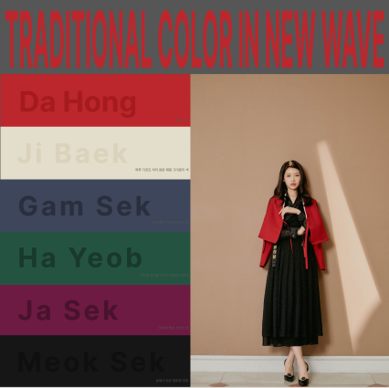
HANBOK
KOREA TRADITION GARMENT
NEW WAVE
변화하는 현대의 한복의 모습을 전통적으로 많이 사용해온 6가지 색의 조화

Slide 11
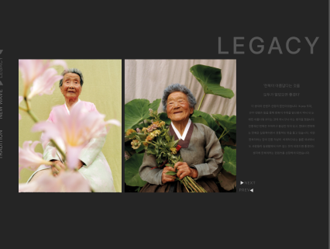
HANBOK
KOREA TRADITION GARMENT
LEGACY
변화하는 현대의 한복의 모습을 전통적으로 많이 사용해온 6가지 색의 조화

